Slide 2
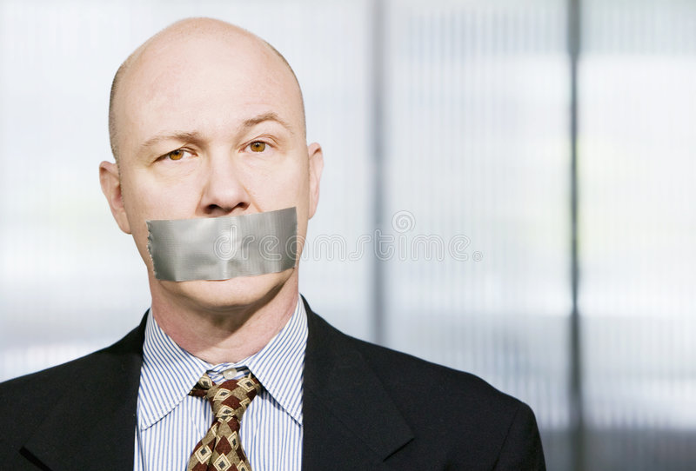
Quand on dérange !

Slide 3
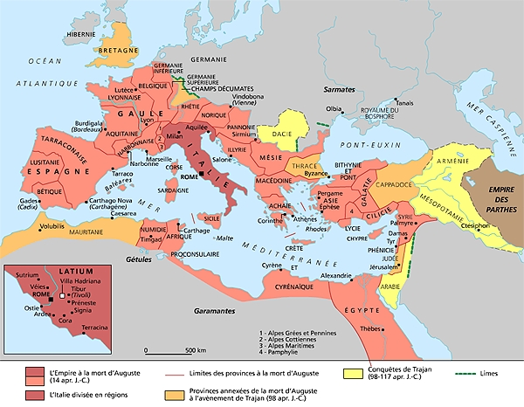

Slide 4
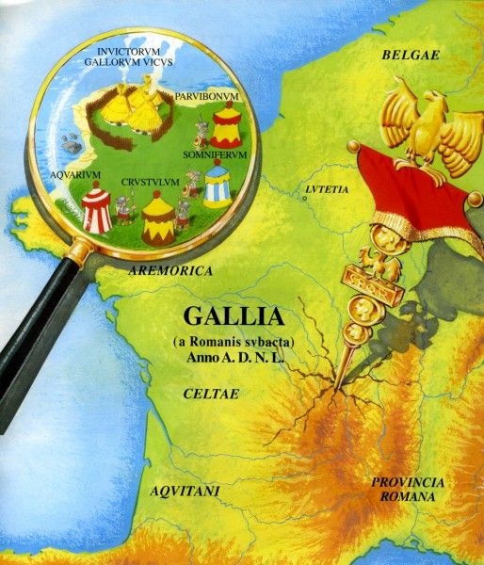

Slide 5
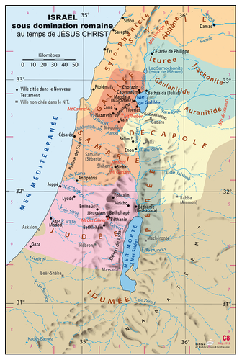

Slide 6
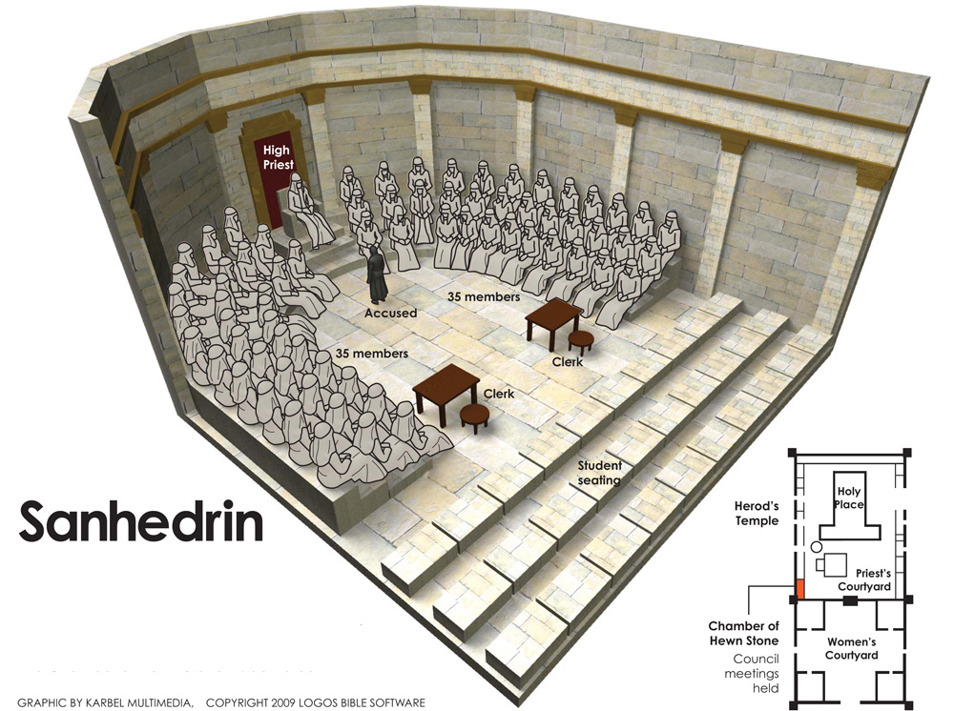

Slide 8
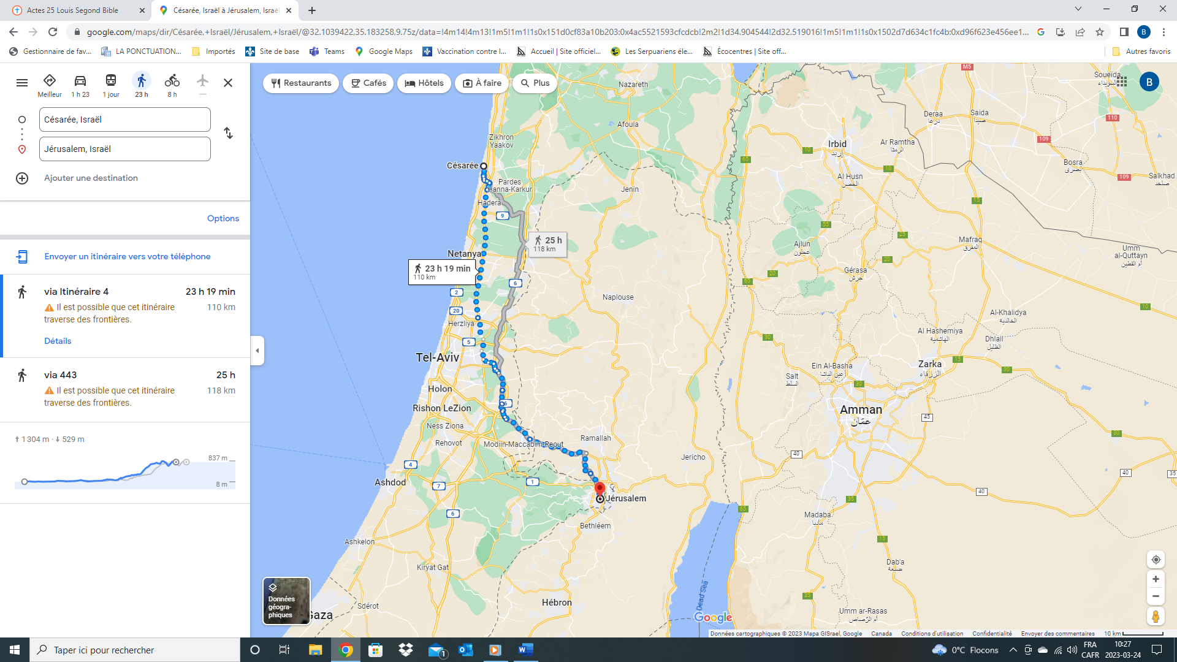

Slide 9
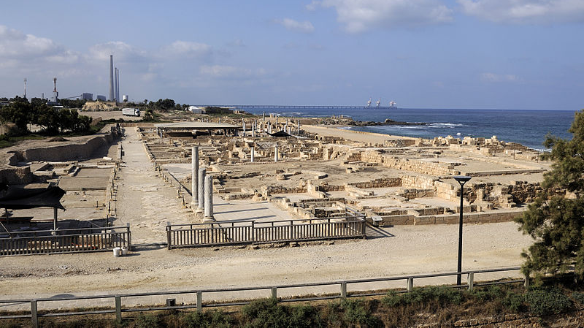

Slide 10
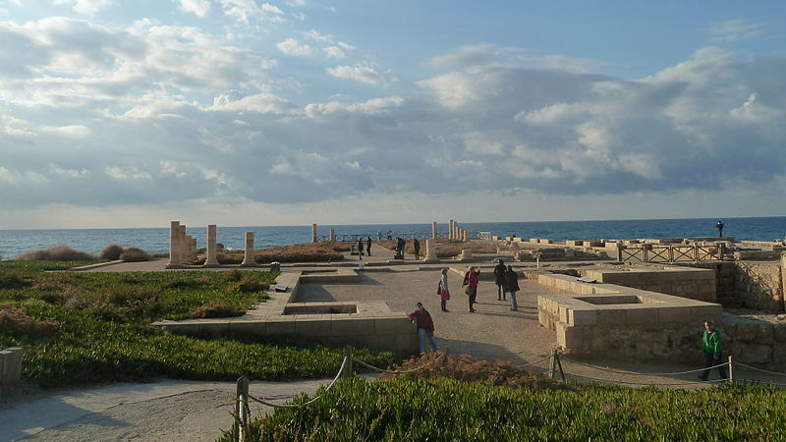

Slide 11
« Comme ils passèrent là plusieurs jours, Festus exposa au roi l'affaire de Paul, et dit: Félix a laissé prisonnier un homme contre lequel, lorsque j'étais à Jérusalem, les principaux sacrificateurs et les anciens des Juifs ont porté plainte, en demandant sa condamnation. Je leur ai répondu que ce n'est pas la coutume des Romains de livrer un homme avant que l'inculpé ait été mis en présence de ses accusateurs, et qu'il ait eu la faculté de se défendre sur les choses dont on l'accuse. Ils sont donc venus ici, et, sans différer, je siégeai le lendemain au tribunal, et je donnai l'ordre qu'on amène cet homme. » Actes 25.14-17

Slide 12
« Les accusateurs, s'étant présentés, ne lui imputèrent rien de ce que je supposais; ils avaient avec lui des discussions relatives à leur religion particulière, et à un certain Jésus qui est mort, et que Paul affirmait être vivant. Ne sachant quel parti prendre dans ce débat, je lui demandai s'il voulait aller à Jérusalem, et y être jugé sur ces choses. Mais Paul en ayant appelé, pour que sa cause fût réservée à la connaissance de l'empereur, j'ai ordonné qu'on le garde jusqu'à ce que je l'envoie à César. Agrippa dit à Festus: Je voudrais aussi entendre cet homme. Demain, répondit Festus, tu l'entendras. » Actes 25.18-22

Slide 13
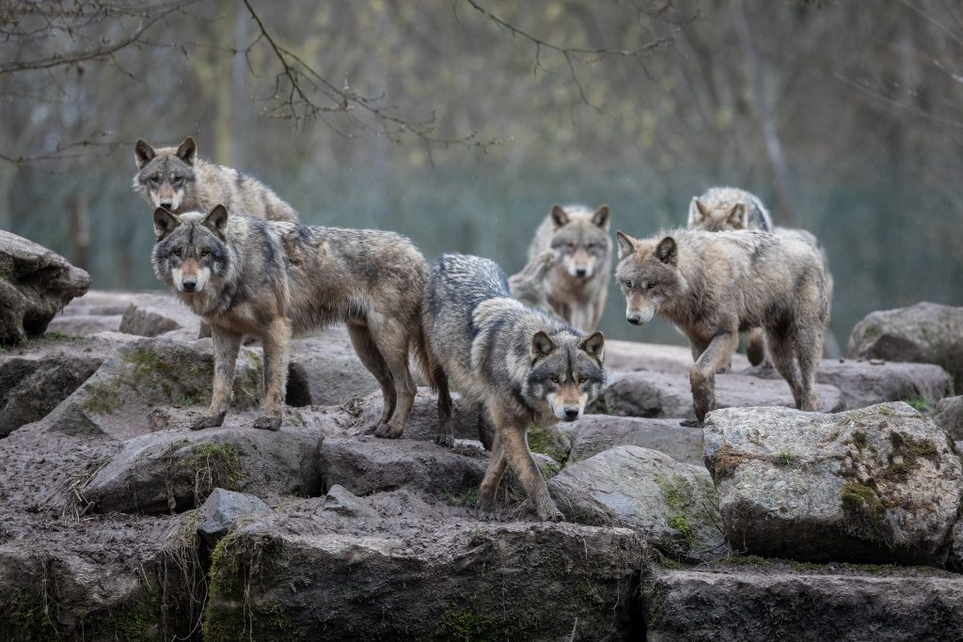

Slide 14
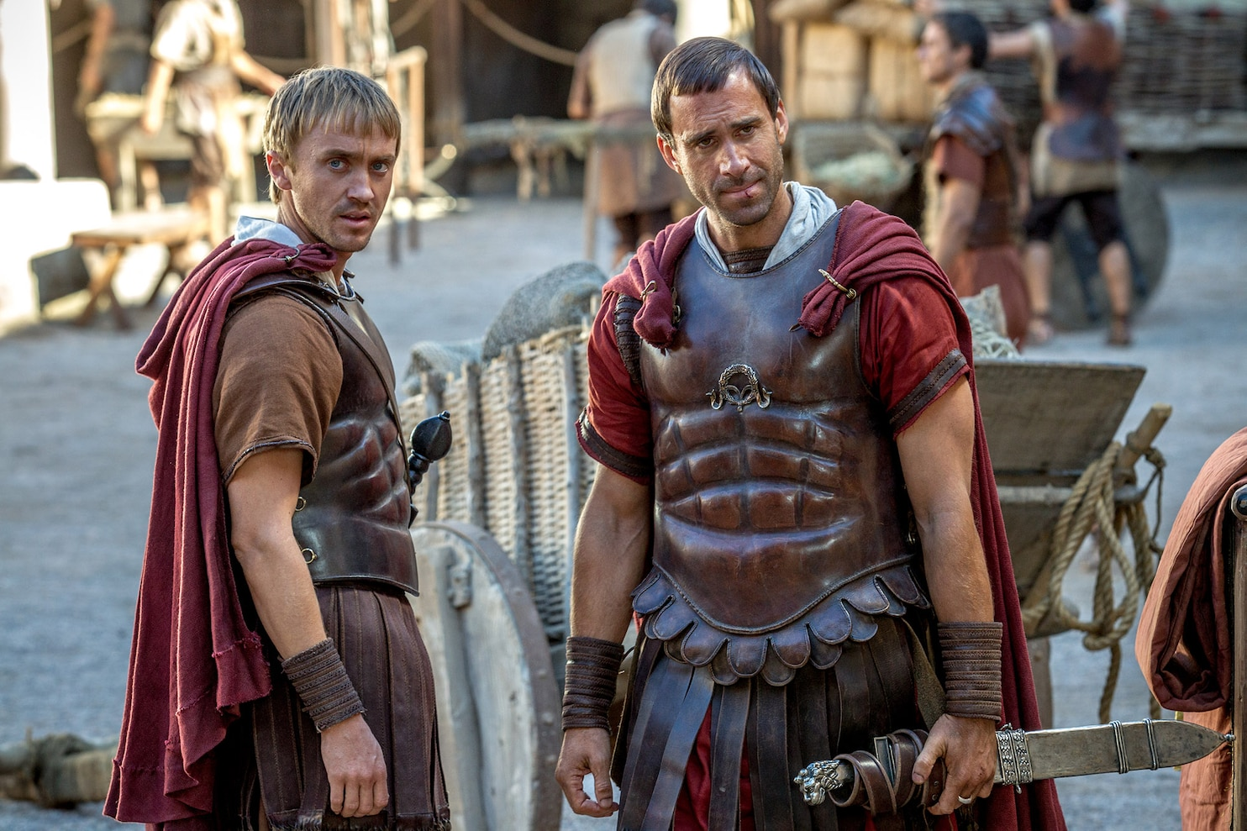

Slide 15
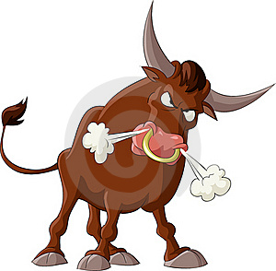

Slide 16
« J'ai jeté en prison beaucoup de chrétiens, car j'en avais reçu le pouvoir des chefs des prêtres, et quand on les condamnait à mort, je votais contre eux. Dans toutes les synagogues, je les ai souvent fait punir et je les forçais à blasphémer. Dans l'excès de ma fureur contre eux, je les ai même persécutés jusque dans les villes étrangères. » Actes 26.10-11

Slide 17
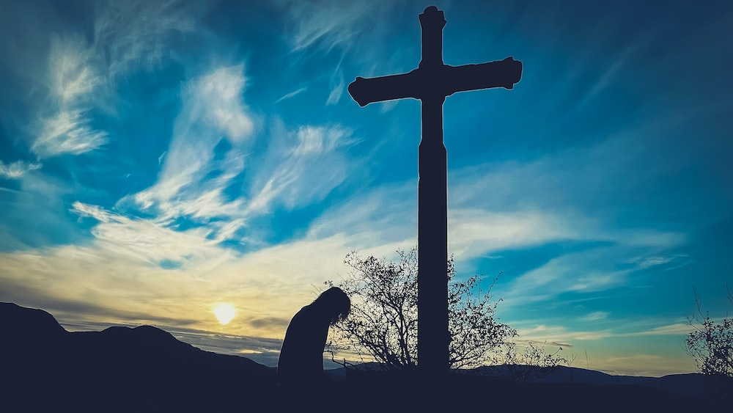

Slide 18
« Aux habitants de Damas d'abord, puis à ceux de Jérusalem, dans toute la Judée et aux non-Juifs, j'ai annoncé qu'ils devaient se repentir et se tourner vers Dieu en adoptant une manière d'agir qui confirme leur changement d'attitude. » Actes 26.20

Slide 19
« Mais, grâce à l'aide de Dieu, j'ai continué jusqu'à aujourd'hui de rendre témoignage devant les petits et les grands. Je ne dis rien d'autre que ce que les prophètes et Moïse ont déclaré devoir arriver: que le Christ souffrirait, qu’il serait le premier à ressusciter et qu’il annoncerait la lumière au peuple juif et aux non-Juifs. » Actes 26.22-23

Slide 20
« Tu es fou, Paul ! Ton grand savoir te fait déraisonner. » Actes 26.24

Slide 21
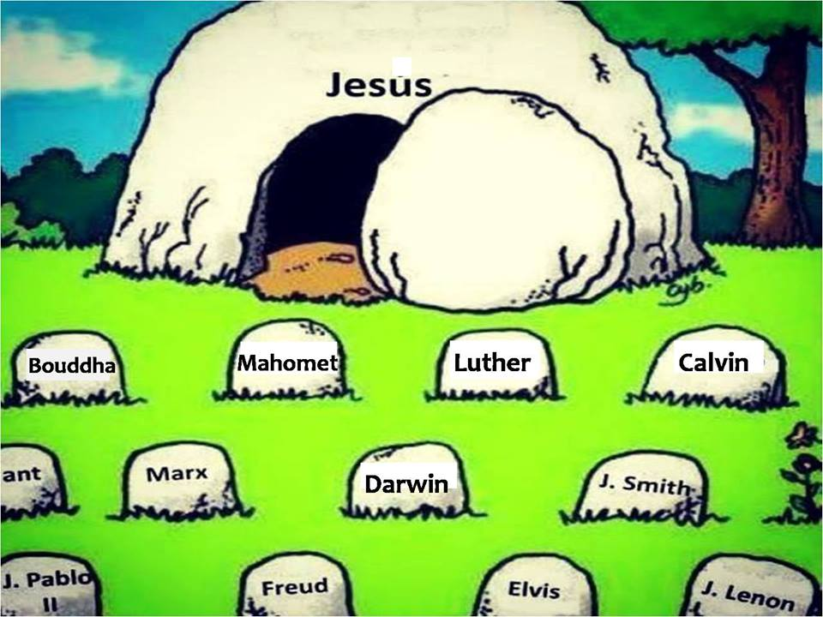

Slide 22
« Le roi est au courant de ces faits et je lui en parle librement car je suis persuadé qu'il n'en ignore rien. En effet, ce n'est pas en cachette que cela s'est passé »
« Crois-tu aux prophètes, roi Agrippa? Je sais que tu y crois.»

Slide 23
« Tu vas bientôt me persuader de devenir chrétien! » Actes 26.28

Slide 24
« Que ce soit pour bientôt ou que ce soit pour plus tard, je prie Dieu que non seulement toi, mais encore tous ceux qui m'écoutent aujourd'hui, vous deveniez comme moi, à l'exception de ces chaînes ! »

Slide 25
À qui vous identifiez-vous ?
Autorités juives: Colère
Félix: Plus tard
Festus: Indifférence ou folie
Agrippa: Presque chrétien
Paul: Un nouvel homme

Slide 26
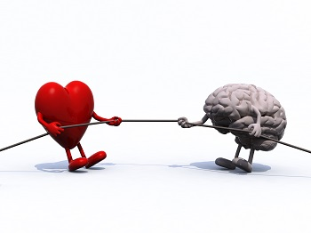


Slide 27
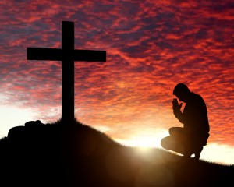
Jésus qui a été livré pour MES offenses, et qui est ressuscité pour MA justification Rom. 4.25

Slide 28


